Slide 1
Hrajeme si s eTwinningem
Hrajeme si s eTwinningem
ZŠaMŠ Lískovec, Frýdek - Místek

Slide 2
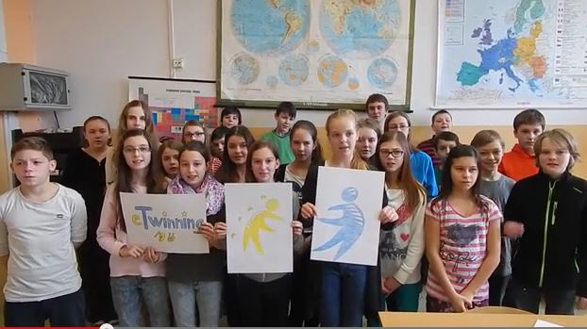
1. ÚKOL: Začínáme

Slide 3
2. ÚKOL: Nice to meet you!

Slide 4
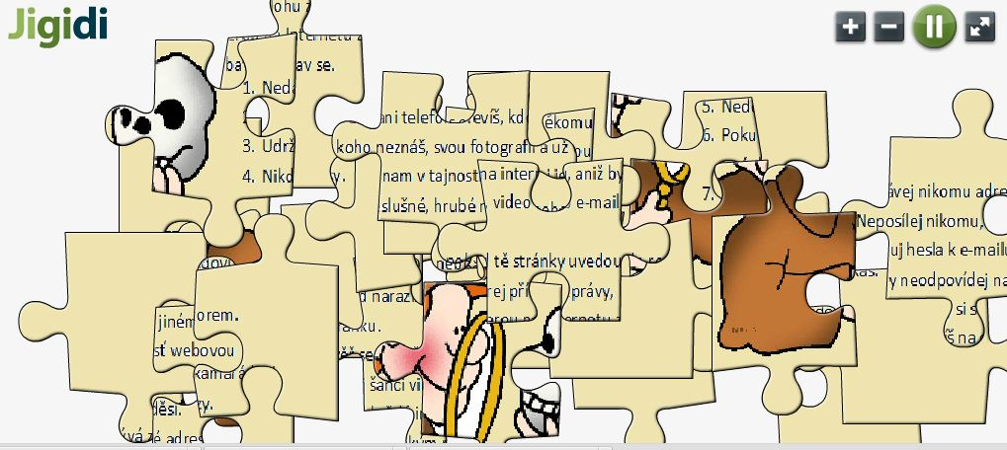
3. ÚKOL: Přemýšlej,než nasdílíš. Moje soukromí! Nekoukat, Nešťourat!

Slide 5
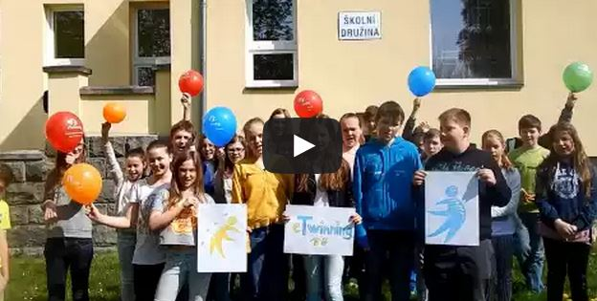
4. ÚKOL: eTwinning Day!

Slide 6
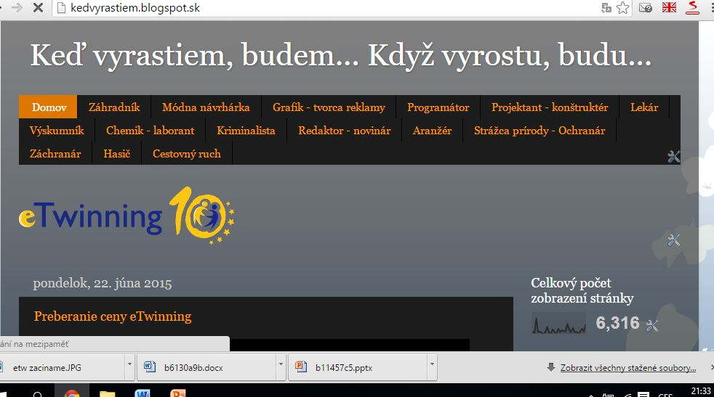
5. ÚKOL: Jak se učím s eTwinningem

Slide 7
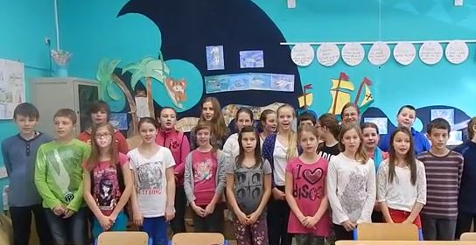

Slide 8
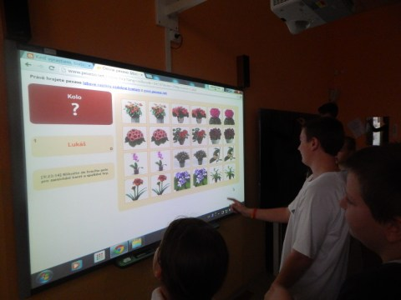
6. ÚKOL: Maraton eTwinning

Slide 9
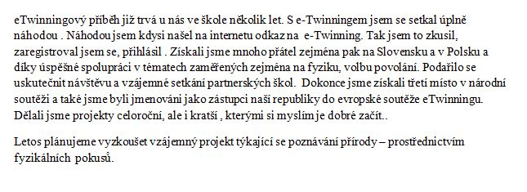
7. Úkol: Prázdninové sdílení nápadů

Slide 10
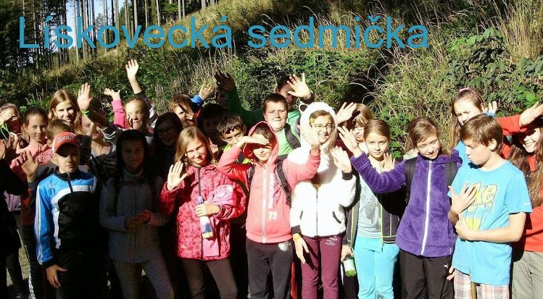
eTwinning je jednička a my jsme šťastná sedmička

